Slide 1
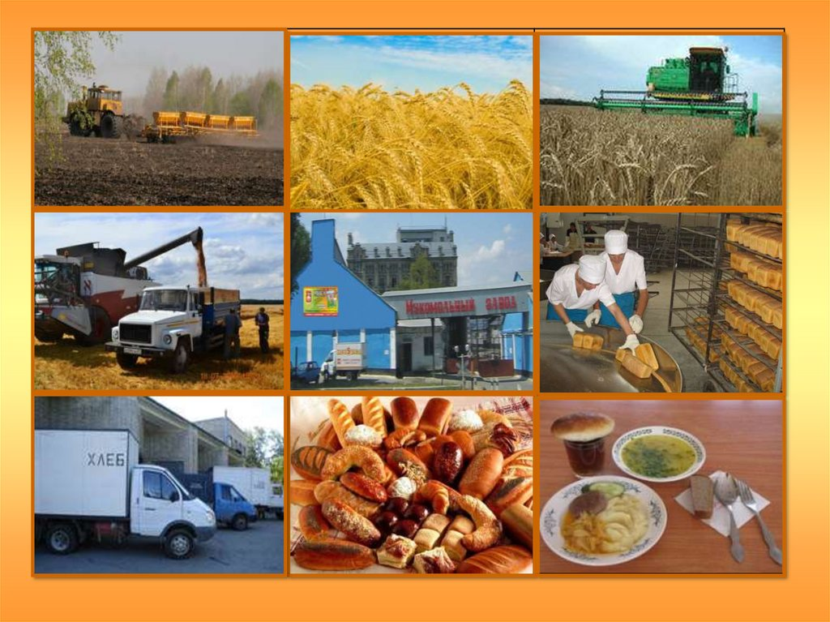
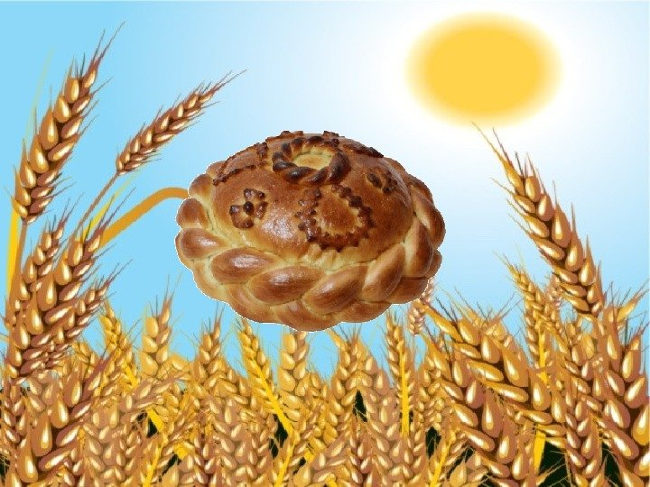
Сложности выбора профессии. Профессия хлебороба. Хлеб – всему голова. Занятие 10
Функциональная грамотность 3 класс
Читательская грамотность

Slide 2
Тракторист

Slide 3
Были времена, когда люди пахали, сеяли вручную.

Slide 4
Все лето созревают зёрна в колосьях. Поле в это время очень красивое.

Slide 5
Комбайнёр

Slide 6
Элеватор-специальные сооружения для хранения зерна.

Slide 7
Мельница

Slide 8
Хлебозавод, пекарня

Slide 9
Хлеб является главной ценностью человека, это символ изобилия, обеспеченности. Каждого из нас с детства учили бережно относиться к хлебу. Но почему такую важную роль отводят хлебу и почему считают, что он всему голова? Для этого нужно перенестись в далёкие времена.
На Руси с древнейших времён хлеб пекли из кислого (заквашенного) теста. Закваской служили дрожжи, в которые добавляли муку, яйца, соль, воду. Полученной смеси давали настояться.
Хлеб-батюшка - так уважительно называли на Руси хлеб. Это название связано с реальной жизнью крестьянина-земледельца, для которого хлеб был основным средством пропитания, давал ему силу и энергию.
Дорогих и желанных гостей на Руси встречали посыпанным солью хлебом. Moлодых- родители обязательно благословляли караваем, чтобы их семейная жизнь была счастливая и лёгкая. Также с хлебом шли в гости к тем, у кого рождался ребёнок.
Поскольку в былые времена не было таких технологий, как сейчас, хлеб доставался гораздо более тяжёлыми усилиями, имел более высокую значимость. Ему были посвящены многие хвалебные песнопения, про него складывали пословицы. Также существовало такое мнение, что, если в доме всегда имелся хлеб, то семья была
зажиточная, обеспеченная.
Словом “хлеб” русские крестьяне называли зерновые культуры, такие как рожь, ячмень, пшеница, а также продукт, изготовленный из ржаной или пшеничной муки, - круглый, без начинки. Вес такого хлеба был от 1 до 3 кг. Самым лучшим считался хлеб, выпеченный из хорошо просеянной муки.
Хлеб называют по-разному: каравай, калач, батончик, рогалик. Но суть одна. Помни, хлеб - это жизнь. Не зря же в народе говорят: «Хлеб - всему голова».

Slide 10


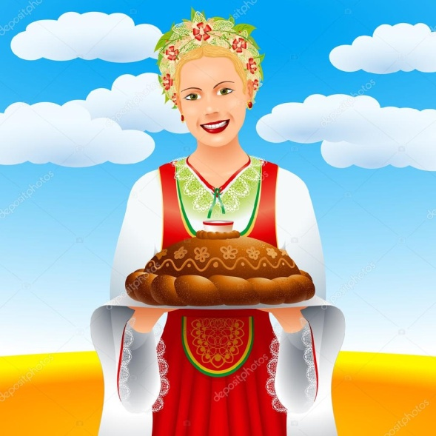
Задание 1
Определи тип данного текста.
рассуждение
повествование
Описание
1 балл
Задание 2
Подумай, что вынесено в заглавие.
тема
основная мысль 1 балл
Задание 3
Хлеб-батюшка - так уважительно говорят в народе. А как ты думаешь, почему?
Подчеркни ответ в тексте.
Запиши известные тебе пословицы о хлебе.
Клик на текст!
Текст!
Худ обед, когда хлеба нет.
Без хлеба и мёдом сыт не будешь.
Покуда есть хлеб да вода, всё не беда.
У кого хлебушко, у того и счастье. 3 балла

Slide 11
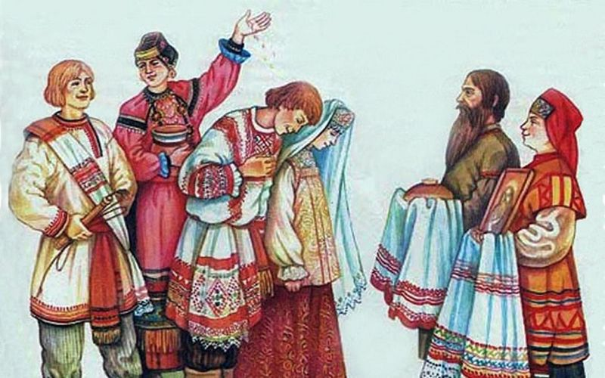
Задание 4
Рассмотри рисунок. Найди в тексте предложение, которое соответствует рисунку. Запиши.
Moлодых родители обязательно благословляли караваем, чтобы их семейная жизнь была счастливая и лёгкая. 2 балла
Объясни значение слова.
Каравай - ____________________.
Хлеб-соль -
большой круглый хлеб. 1 балл
дружеское угощение, а также дружба, гостеприимство.
1 балл

Slide 12
Задание 5
Прежде чем попасть к нам на стол, хлеб проделывает долгий и трудный путь. Восстанови порядок предложений так: 1, 2, 3, 4, 5
3
Чтобы получить муку, нужно зерно смолоть.
Собранные колосья обмолачиваются, отделяются зёрна от плевел, затем зерно просушивается, после этого его привозят в зернохранилище.
2
5
Затем их развозят по магазинам, а уже в магазинах мы приобретаем готовый продукт, который попадает к нам на стол.
1
Хлеборобы обрабатывают землю, сеют зерно, долго и кропотливо ухаживают за посевами, собирают урожай.
4
Мука отвозится на хлебозавод, там пекут хлебобулочные изделия.
5 баллов

Slide 13
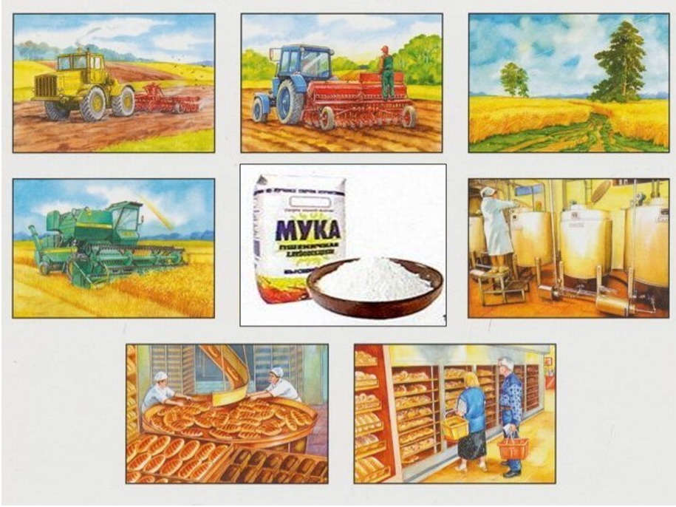
Как хлеб на стол пришёл

Slide 14
Задание 6
Выпиши из текста названия изделий, которые выпекают из муки.
каравай, калач, батончик, рогалик
Запиши другие названия изделий из муки, которые ты знаешь.
Буханка, блины, пироги, плюшки, бублики, баранки, сушки, пряники, рулет и др. 2 балла
Задание 7
Составь и запиши вопрос по содержанию прочитанного текста. Помни: ответ на вопрос должен содержать главную мысль текста.
Почему к хлебу надо относиться бережно? 1 балл
Задание 8
Составь и посоветуй друзьям рецепт хлеба, который можно испечь в домашних условиях, используя рекомендации из текста.
1.___________________________ 4.______________________________
2. ___________________________ 5. ______________________________
3.____________________________ 4 балла

Slide 15



-всё получилось! - Было трудно, но я справился! - Надо тренироваться!
ОЦЕНИ СВОЮ РАБОТУ НА УРОКЕ

Slide 16
Ссылки на интернет-ресурсы:
https://top-fon.com/uploads/posts/2023-01/1674868884_top-fon-com-p-fon-dlya-prezentatsii-zerno-195.png
https://dou22neftekamsk.edu-rb.ru/files/news/6d3866b564.jpg
https://gas-kvas.com/uploads/posts/2023-01/1674660360_gas-kvas-com-p-konturnii-risunok-karavaya-27.jpg
https://qwizz.ru/wp-content/uploads/2022/06/tradiciya-vstrechat-hlebom-i-solyu-9.jpg https://fs.znanio.ru/d5af0e/4a/e2/dd75d929284100320a81220d7990668ddf.jpg

